Slide 1



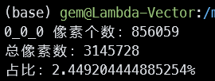
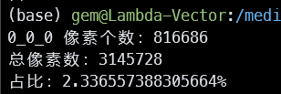
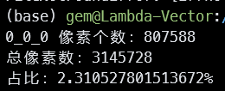
配准
在简单数据上训练和推理，除了核心方法以外，其他参数默认相同进行训练和推理。
0_0_0像素代表未配准的点，这样的点越多说明配准效果越差。（一种简单的量化评价）
Affine
VM
VM+Supervised

Slide 2
配准
还原到原来Dicom文件并进行可视化中有一点错误，在修改

Slide 3
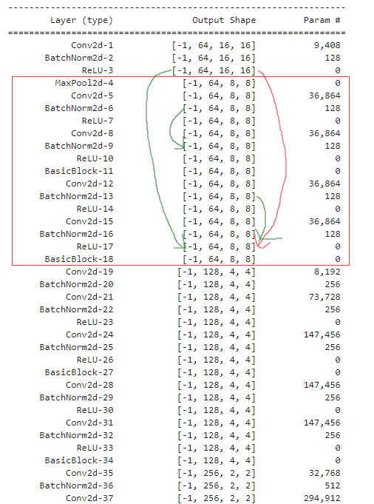
ResNet-Block-Plus
Add：特征图相加，通道数不变
Concat：通道数的增加

Slide 4
INR
（1）内地与澳门两个数据的实验（完成）
（2）合成光增强（在实验）
（3）虚假数据增强
（4）Introduction已经完成，但是没有找到论文模板
https://journals.lww.com/inr/Pages/instructionsforauthors.aspx

Slide 5
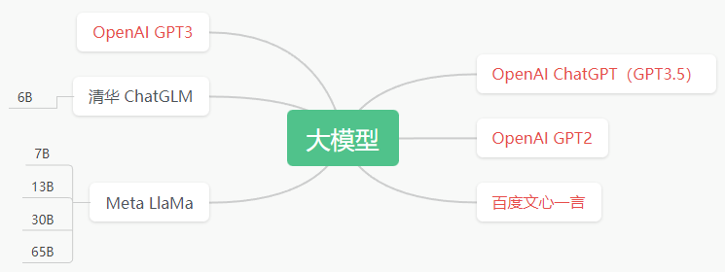
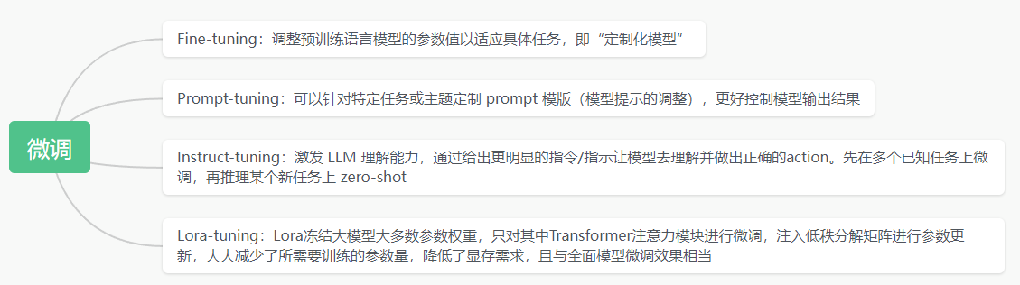
其他分享

Slide 6
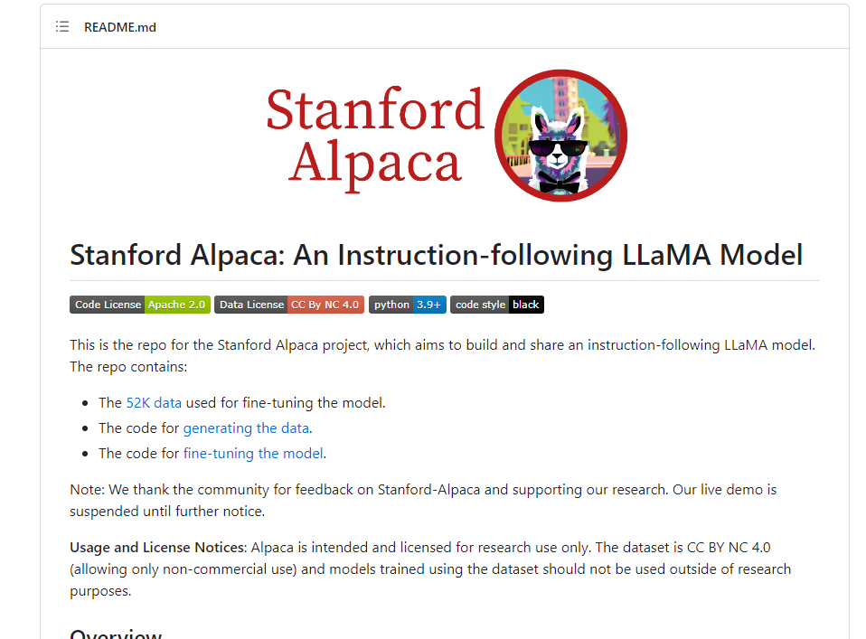
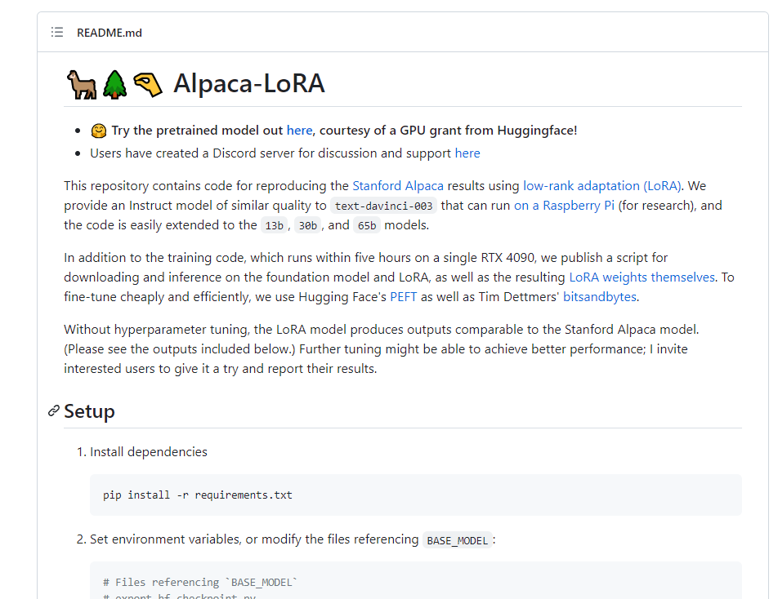
其他分享
https://github.com/tatsu-lab/stanford_alpaca
https://github.com/tloen/alpaca-lora

